Slide 2
Цель: Продолжать знакомить детей с устным народным творчеством, обогащать и активизировать словарь по данной теме.
Задачи: Расширение представлений о народных сказках, устном народном творчестве.
Итоговое мероприятие: Развлечение «В гостях у сказки»

Slide 3
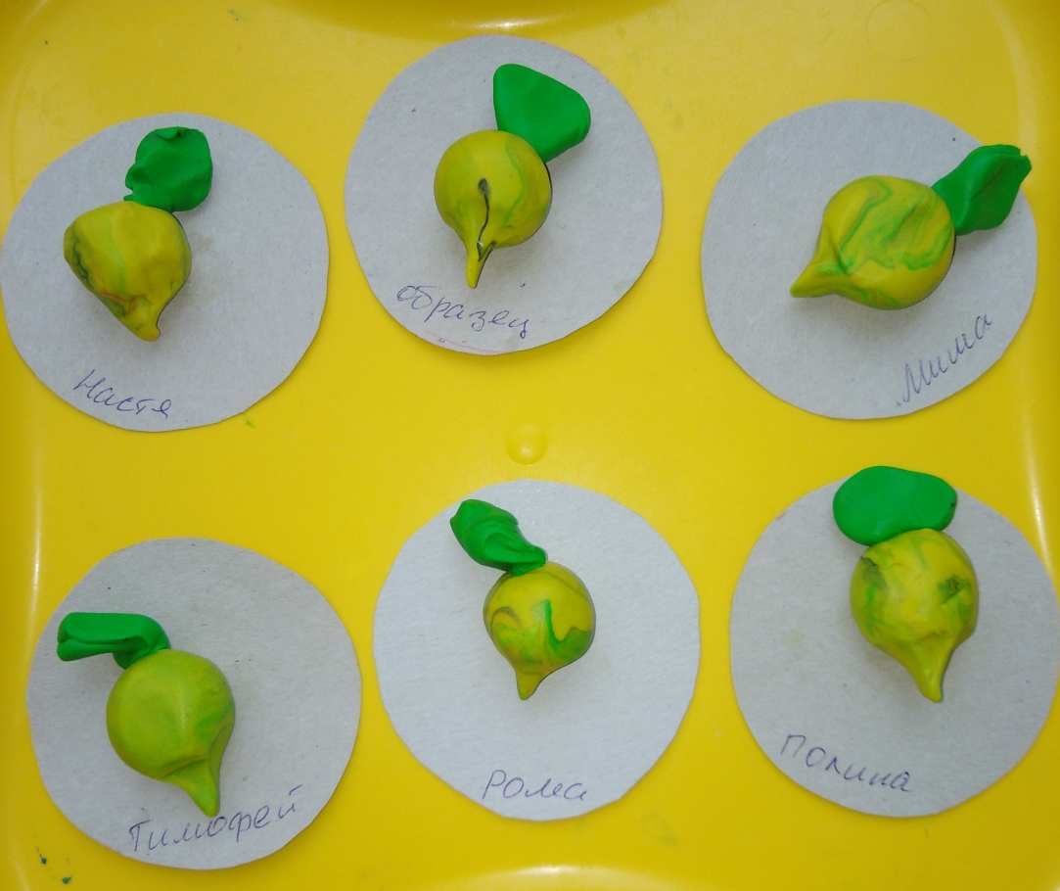
Лепка «Репка»
Цель: развитие мелкой моторики, формировать умение отщипывать, раскатывать пластилин. Соединять два кусочка в один.

Slide 4
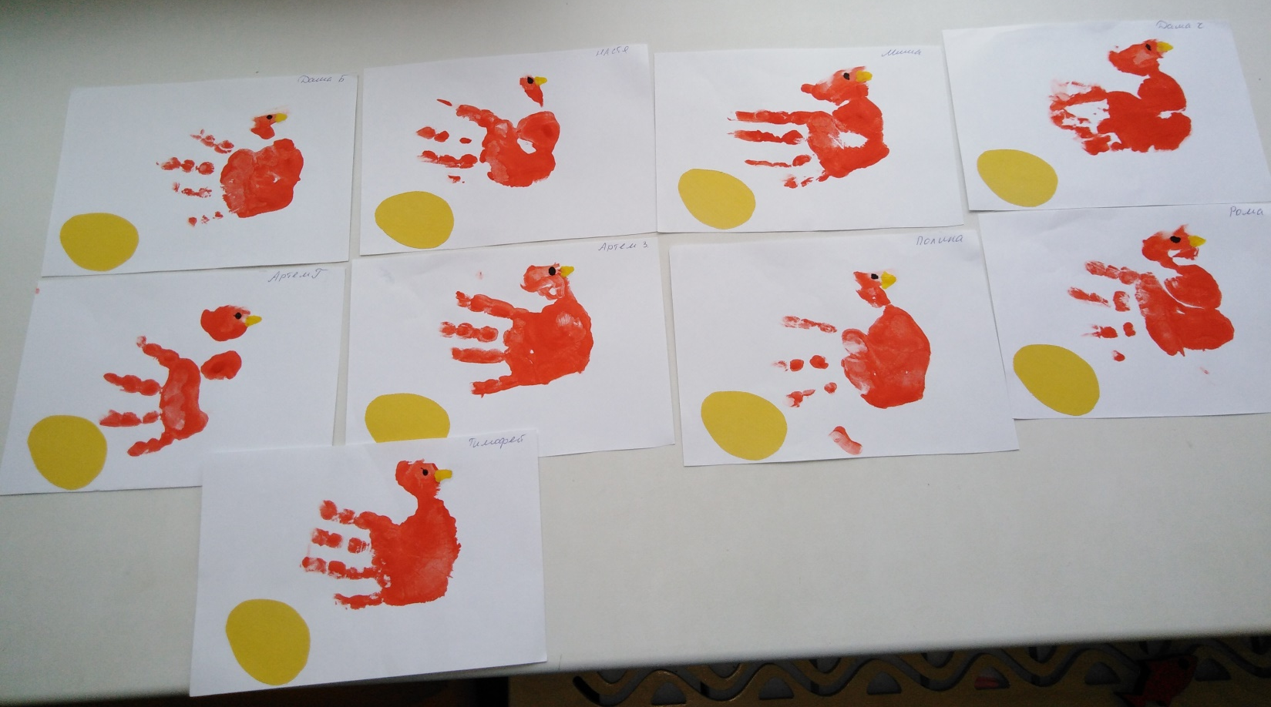
Рисование «Курочка Ряба»
Цель: формировать умение рисовать красками, ладошкой.

Slide 5
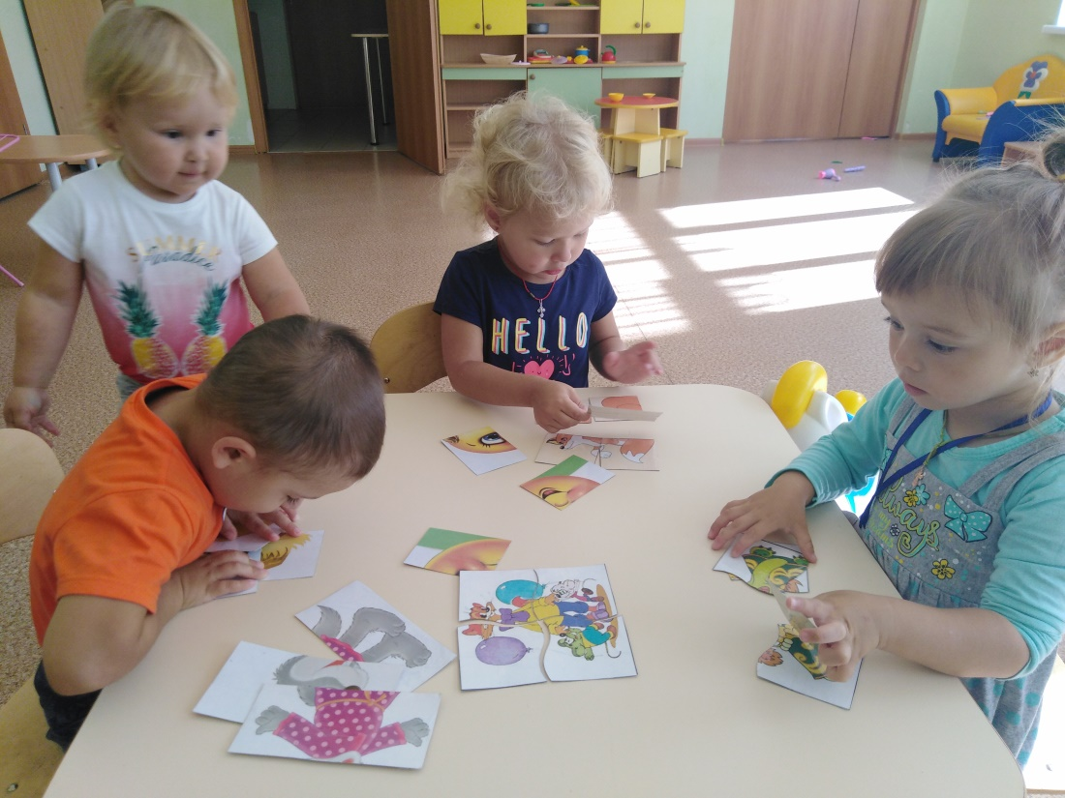
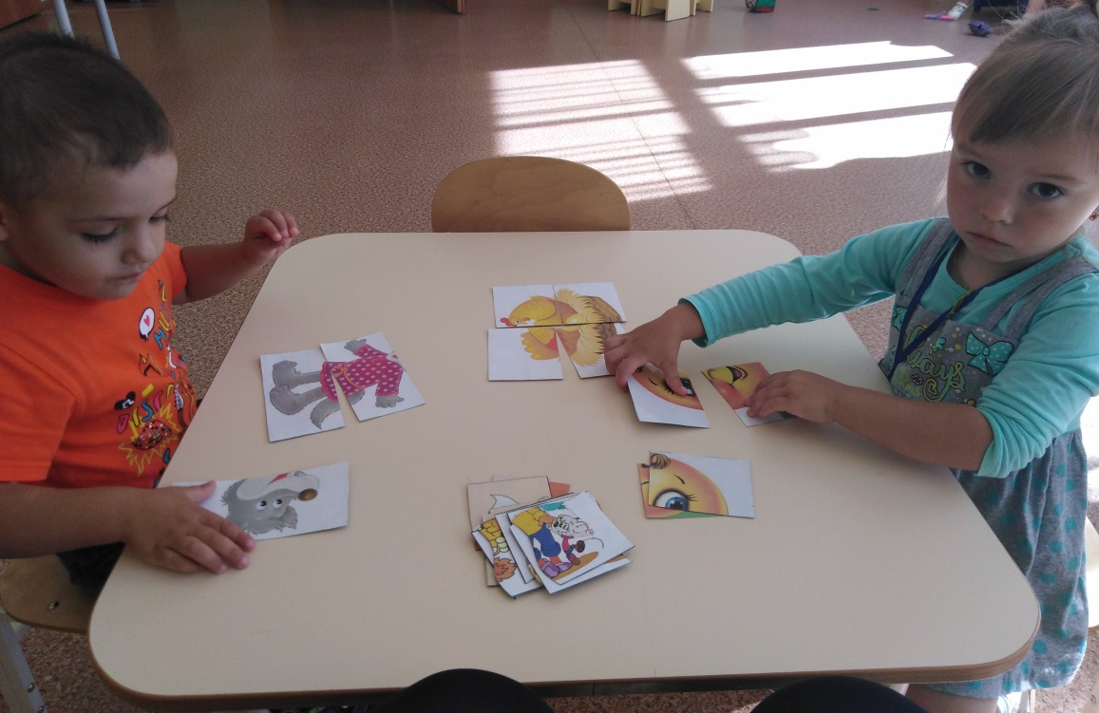
Собираем разрезные картинки

Slide 6
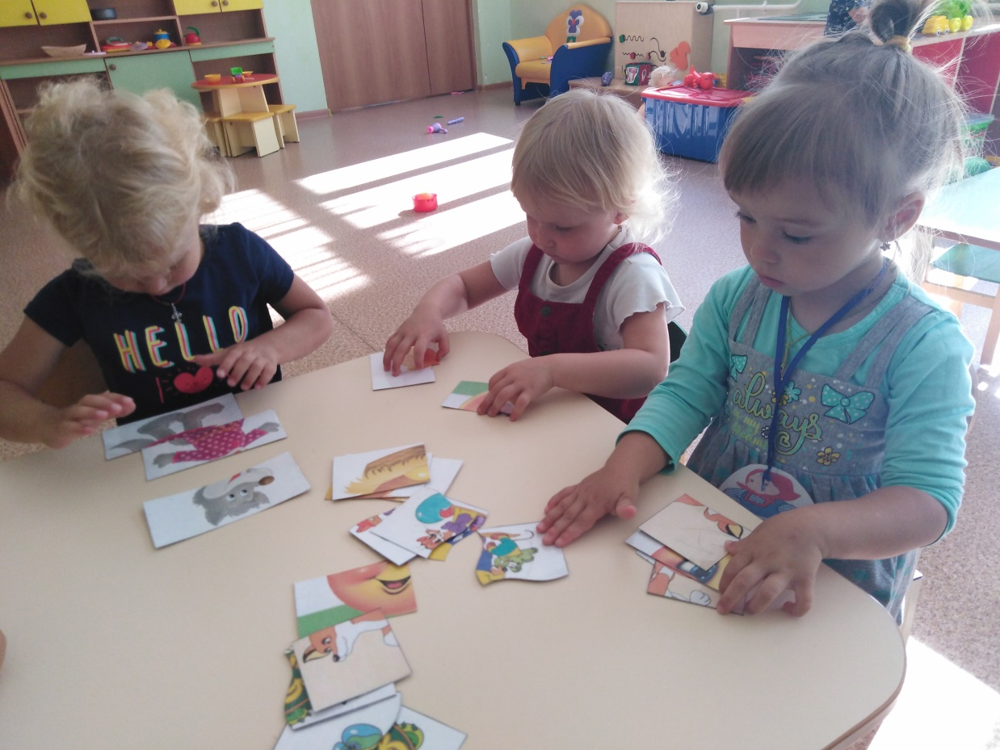

Slide 7
Развлечение «В гостях у сказки»

Slide 9
